Slide 1
Free Market Onlines

Slide 2

공유경제 사이트
(수공예품/앤틱소품)
구매자
판매자
상품관리(품질)
상품조회
배송관리
장바구니
회윈정보 관리
배송조회
관리자
문의사항 관리
마이페이지
사용자
문의사항
상품결재

Slide 3
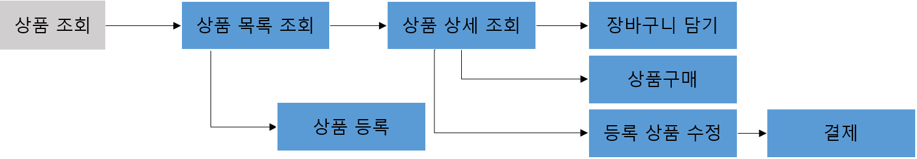
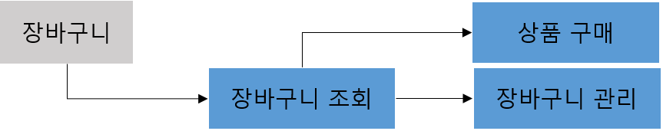

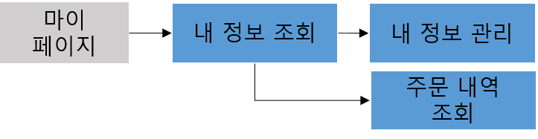
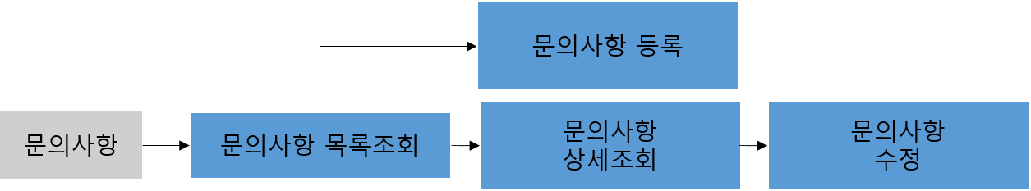
사용자

Slide 4
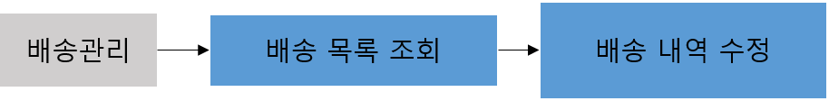
관리자

Slide 5
회원

Slide 6
메인 페이지[사용자]
메인
페이지
로그인
페이지
메인 페이지
메인 페이지[관리자]
회원 가입

Slide 7
1
홈> 로그인
메인페이지
(로그인 전)
상품검색 장바구니 배송조회 문의사항
자주 보는 상품
2
품목 : 최다조회수 1 사진
품목 : 최다조회수 2 사진
품목 : 최다조회수 3 사진
4
5
3
자주하는 문의
받을 주소 입력할 때 도로명주소만 되나요?
1
로그인 페이지로 넘어감
최다 조회순으로 1~7까지 나열
문의사항 게시판의 최다 조회순으로 나열
2
6
7
3

Slide 8
홈> 로그인 로그인 / 회원가입
로그인
상품검색 장바구니 배송조회 문의사항
로그인
1
ID :
3
로그인
2
PASSWORD :
4
회원가입
1
아이디 입력
비밀번호 입력
로그인 후 메인페이지로 이동
회원가입 페이지로 이동
2
3
4

Slide 9
홈> 로그인 로그인 / 회원가입
회원가입
상품검색 장바구니 배송조회 문의사항
1
아이디, 비밀번호 등 회원가입에 필요한 정보 입력
아이디가 중복한지 검사
해당 정보로 회원가입
2
회원가입
3
*필수입력: 판매를 원하시는 경우는
휴대폰 인증이 필요합니다.
1
2
*아이디 :
중복확인
*비밀번호 :
*비밀번호 확인 :
*메일 :
*주소 :
phone :
회원가입

Slide 10
1
홈> 로그아웃
메인페이지
(사용자)
상품검색 장바구니 배송조회 마이페이지 문의사항
자주 보는 상품
1
로그인 된 상태로 유지
누를 시에 로그아웃이 됨
품목 : 최다조회수 1 사진
품목 : 최다조회수 2 사진
품목 : 최다조회수 3 사진
4
5
자주하는 문의
받을 주소 입력할 때 도로명주소만 되나요?
6
7

Slide 11
1
홈> 로그아웃
메인페이지
(관리자)
상품검색 주문관리 배송관리 회원관리 문의사항
자주 보는 상품
1
로그인 된 상태로 유지
누를 시에 로그아웃이 됨
품목 : 최다조회수 1 사진
품목 : 최다조회수 2 사진
품목 : 최다조회수 3 사진
4
5
자주하는 문의
받을 주소 입력할 때 도로명주소만 되나요?
6
7

Slide 12
구매자
판매자
사용자

Slide 13
상품 조회
상품 목록 조회
상품 상세 조회
장바구니 담기
상품구매
결제
상품 등록
등록 상품 수정

Slide 14
상품 목록 조회
(등록시)
홈>상품 검색
상품검색 장바구니 배송조회 마이페이지 문의사항
서브 탭
2
상품 검색 :
상품 종류 | 판매 / 진열판매
상품 등록일 | xxxx년 xx월 xx일
판매 상태 | 판매중 판매완료
최근 본 상품 1
최근 본 상품 2
관리번호 | 판매자 | 상품 종류 | 상품번호 | 상품 명
1 | 홍길동 | 그릇 | 1 | 아기자기 그릇
2
3
4
5
6
7
8
9
최근 본 상품 3
◁1 2 3 4 5 ▶

Slide 15


홈>상품 검색
상품등록
상품검색 장바구니 배송조회 마이페이지 문의사항
1
제품 사진 추가
제품 사진 삭제
상품을 등록함
서브 탭
2
제품 사진2
제품 사진3
3
최근 본 상품 1
+
x
+
x
제품 사진4
제품 사진5
최근 본 상품 2
+
x
+
x
1
2
+
x
진열판매
1달
2달
임의 입력 :
상품번호 | 11164463413 |
상품명 | 아기자기 강아지 그릇
상품품질 | 관리자 평가 항목
특이사항 | 관리자 평가 항목
등록일 | 5.15
판매기간 | 30
희망가격 | \10,000
판매자명 | 홍길동
최근 본 상품 3
3
등록
◁1 2 3 4 5 ▶

Slide 16
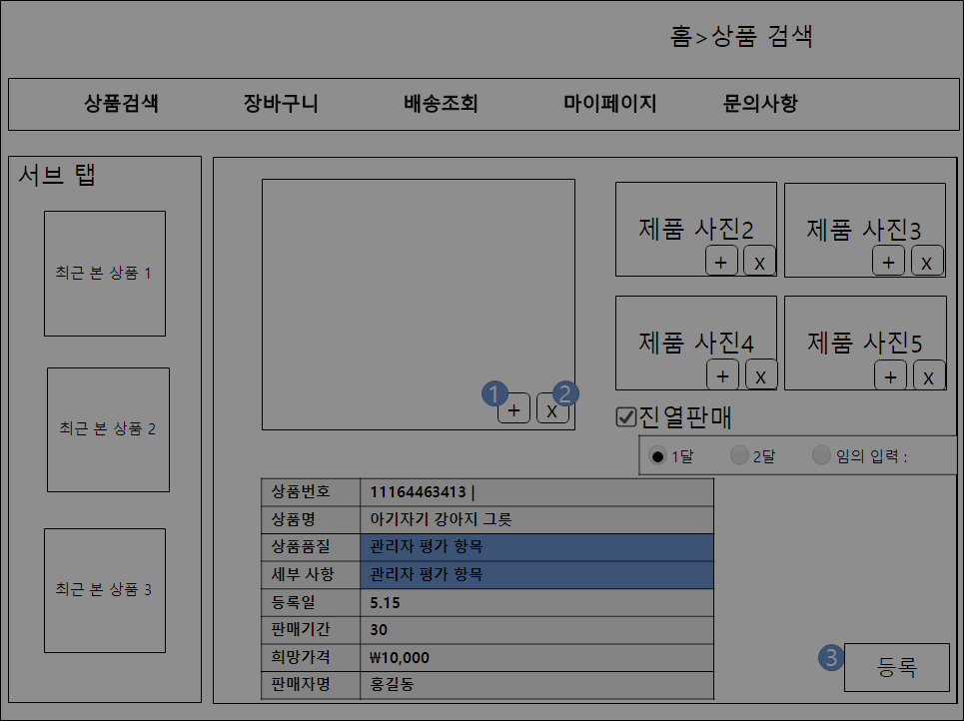
홈>상품 검색
상품등록
상품검색 장바구니 배송조회 마이페이지 문의사항
서브 탭
제품 사진2
제품 사진3
최근 본 상품 1
상품이 등록되었습니다.
상품 품질 검사를 위해 위의 주소로 상품을 보내주세요.
주소: 대전시 유성구 노은로 353, anf물류창고
+
x
+
x
제품 사진4
제품 사진5
최근 본 상품 2
+
x
+
x
1
2
+
x
진열판매
확인
1달
2달
임의 입력 :
상품번호 | 11164463413 |
상품명 | 아기자기 강아지 그릇
상품품질 | 관리자 평가 항목
세부 사항 | 관리자 평가 항목
등록일 | 5.15
판매기간 | 30
희망가격 | \10,000
판매자명 | 홍길동
최근 본 상품 3
3
등록
◁1 2 3 4 5 ▶

Slide 17
상품 목록 조회
(상품 구매시)
홈>상품 검색
상품검색 장바구니 배송조회 마이페이지 문의사항
서브 탭
2
상품 검색 :
상품 종류 | 판매 / 진열판매
상품 등록일 | xxxx년 xx월 xx일
판매 상태 | 판매중 판매완료
최근 본 상품 1
최근 본 상품 2
관리번호 | 판매자 | 상품 종류 | 상품번호 | 상품 명
1 | 홍길동 | 그릇 | 1 | 아기자기 그릇
2
3
4
5
6
7
8
9
최근 본 상품 3
◁1 2 3 4 5 ▶

Slide 18
상품 목록 조회
(상품 수정시)
홈>상품 검색
상품검색 장바구니 배송조회 마이페이지 문의사항
서브 탭
2
상품 검색 :
상품 종류 | 판매 / 진열판매
상품 등록일 | xxxx년 xx월 xx일
판매 상태 | 판매중 판매완료
최근 본 상품 1
최근 본 상품 2
관리번호 | 판매자 | 상품 종류 | 상품번호 | 상품 명
1 | 홍길동 | 그릇 | 1 | 아기자기 그릇
2
3
4
5
6
7
8
9
최근 본 상품 3
◁1 2 3 4 5 ▶

Slide 19
홈>상품 검색
등록상품수정
상품검색 장바구니 배송조회 마이페이지 문의사항
1
제품 사진 추가
서브 탭
2
제품 사진 삭제
제품 사진2
제품 사진3
3
수정 내용 저장
최근 본 상품 1
4
상품 삭제
+
x
+
x
제품 사진4
제품 사진5
최근 본 상품 2
+
x
+
x
1
2
+
x
진열판매
1달
2달
임의 입력 :
상품번호 | 11164463413
상품명 | 아기자기 강아지 그릇
등록일 | 5.15
판매기간 | 30
희망가격 | \10,000
판매자명 | 홍길동
최근 본 상품 3
3
수정
4
삭제
◁1 2 3 4 5 ▶

Slide 20
상품 목록 조회
(상품 구매시)
홈>상품 검색
상품검색 장바구니 배송조회 마이페이지 문의사항
서브 탭
2
상품 검색 :
상품 종류 | 판매 / 진열판매
상품 등록일 | xxxx년 xx월 xx일
판매 상태 | 판매중 판매완료
최근 본 상품 1
최근 본 상품 2
관리번호 | 판매자 | 상품 종류 | 상품번호 | 상품 명
1 | 홍길동 | 그릇 | 1 | 아기자기 그릇
2
3
4
5
6
7
8
9
최근 본 상품 3
◁1 2 3 4 5 ▶

Slide 21
홈>상품 검색
상품상세조회
(상품 구매)
상품검색 장바구니 배송조회 마이페이지 문의사항
1
제품사진 (클릭시 확대)
제품 상세정보 출력
장바구니에 추가됨
상품 구매 페이지로 이동
상품 수정 페이지로 이동
서브 탭
1
2
제품 사진
제품 사진2
제품 사진3
3
최근 본 상품 1
4
5
제품 사진4
제품 사진5
최근 본 상품 2
3
4
장바구니
구매
2
상품번호 | 11164463413
상품명 | 아기자기 강아지 그릇
상품품질 | 8/10
세부 사항 | 기스.
등록일 | 5.15
판매기간 | 30
희망가격 | \10,000
판매자명 | 홍길동
최근 본 상품 3
5
수정
◁1 2 3 4 5 ▶

Slide 22
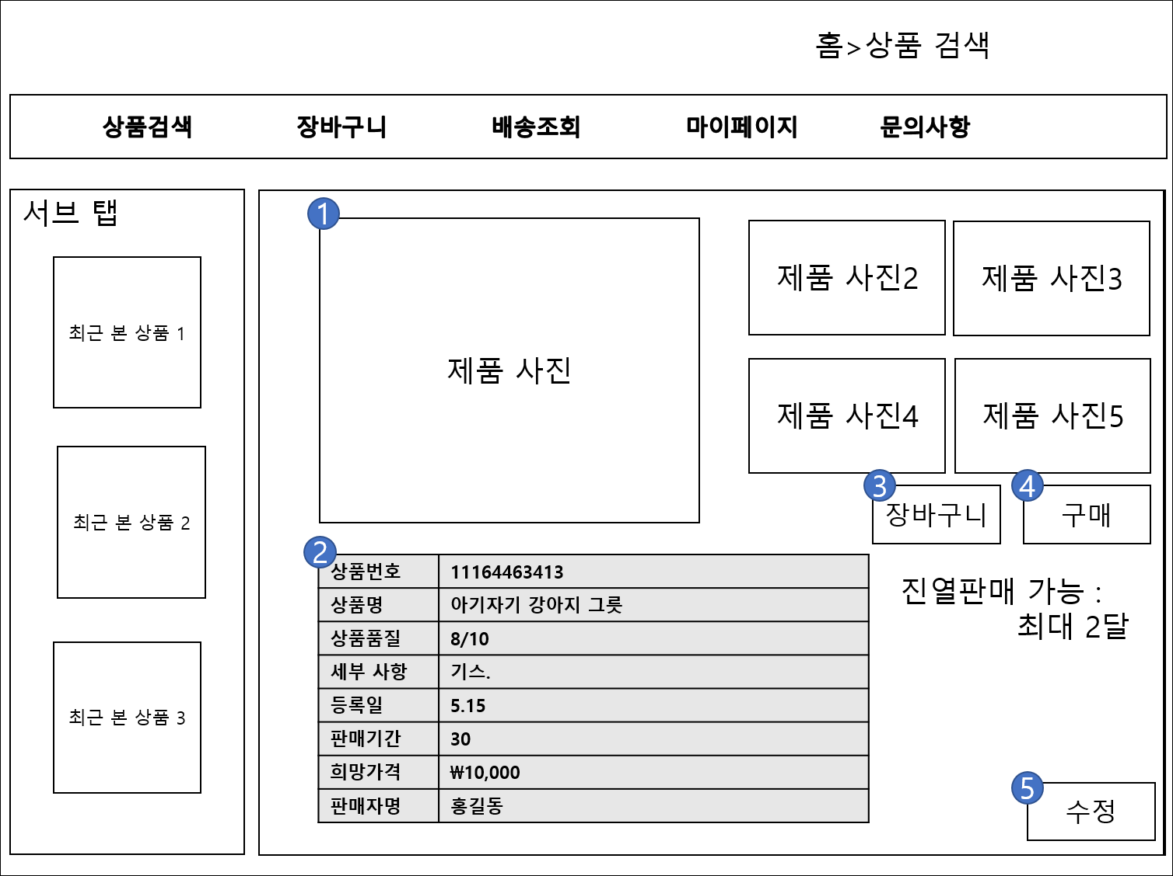
홈>상품 검색
상품 구매
상품검색 장바구니 배송조회 마이페이지 문의사항
1
제품사진 (클릭시 확대)
제품 상세정보 출력
장바구니에 추가됨
상품 구매 페이지로 이동
상품 수정 페이지로 이동
서브 탭
1
2
제품 사진
제품 사진2
제품 사진3
장바구니에 상품을 추가하였습니다.
장바구니로 가시겠습니까?
3
최근 본 상품 1
4
5
제품 사진4
제품 사진5
최근 본 상품 2
네!
아니요!
3
4
장바구니
구매
2
상품번호 | 11164463413
상품명 | 아기자기 강아지 그릇
상품품질 | 8/10
세부 사항 | 기스.
등록일 | 5.15
판매기간 | 30
희망가격 | \10,000
판매자명 | 홍길동
진열판매 가능 :
최대 2달
최근 본 상품 3
5
수정
◁1 2 3 4 5 ▶

Slide 23
홈>상품 검색
상품상세조회
(구매시)
상품검색 장바구니 배송조회 마이페이지 문의사항
1
제품사진 (클릭시 확대)
제품 상세정보 출력
장바구니에 추가됨
상품 구매 페이지로 이동
상품 수정 페이지로 이동
서브 탭
1
2
제품 사진
제품 사진2
제품 사진3
3
최근 본 상품 1
4
5
제품 사진4
제품 사진5
최근 본 상품 2
3
4
장바구니
구매
2
상품번호 | 11164463413
상품명 | 아기자기 강아지 그릇
상품품질 | 8/10
세부 사항 | 기스.
등록일 | 5.15
판매기간 | 30
희망가격 | \10,000
판매자명 | 홍길동
최근 본 상품 3
5
수정
◁1 2 3 4 5 ▶

Slide 24
홈>상품 검색
상품구매
상품검색 장바구니 배송조회 마이페이지 문의사항
1
구매할 상품 정보들을 표시
결제할 금액 표시
배송 관련 정보 입력
회원정보와 동일 할 시 체크버튼으로 일괄 입력
결제
상품구매
2
3
1
번호 | 상품번호 | 상품 종류 | 상품 정보 | 상품 금액
1 | 12311 | 그릇 | 거북이 그림 그릇 | \10,000
2 | 1232342 | 액자 | 겨울풍경 (23x23cm) | \30,000
3 | 12316 | 옷걸이 | 스텐 옷걸이 | \10,000
4
5
2
최종결제금액
일반구매
진열판매
1달
2달
임의 입력 :
물품 금액
택배비
결제금액
물품 금액(선입금 50%)
택배비
결제금액
50,000 +
3,000 =
53,000
50,000 2,5000 +
3,000 =
53,000
회원정보와 동일
3
받으시는 분 | 이용주
주소 | 대전시 유성구 하기동 ……..
휴대전화 | 010-3333-4444
요구사항 | 부재시에 경비실에 맡겨주세요!
결제

Slide 25
홈>관리페이지>상품관리
결제
상품검색 장바구니 배송조회 마이페이지 문의사항
결제
물품 금액
택배비
결제금액
50,000 +
3,000 =
53,000
1
결제를 하게되면
결제 금액과 입금해야할
계좌번호가 출력
1
금액 53,000원을
농협 302-0511-4447-81 (예금주 : 이용주)로 입금해주시면 됩니다.
입금이 확인되면 배송 대기상태로 바뀝니다.

Slide 26
홈>상품 검색
상품상세조회
상품검색 장바구니 배송조회 마이페이지 문의사항
1
제품사진 (클릭시 확대)
제품 상세정보 출력
장바구니에 추가됨
상품 구매 페이지로 이동
상품 수정 페이지로 이동
서브 탭
1
2
제품 사진
제품 사진2
제품 사진3
3
최근 본 상품 1
4
5
제품 사진4
제품 사진5
최근 본 상품 2
3
4
장바구니
구매
2
상품번호 | 11164463413
상품명 | 아기자기 강아지 그릇
상품품질 | 8/10
세부 사항 | 기스.
등록일 | 5.15
판매기간 | 30
희망가격 | \10,000
판매자명 | 홍길동
최근 본 상품 3
5
수정
◁1 2 3 4 5 ▶

Slide 27
장바구니
상품 구매
장바구니 조회
장바구니 관리

Slide 28
홈>관리페이지>상품관리
장바구니 조회
상품검색 장바구니 배송조회 마이페이지 문의사항
서브 탭
장바구니
최근 본 상품 1
ㅁ일괄 체크
2
4
체크 | 번호 | 판매자 | 상품 정보 | 상품 금액 | 판매여부
v | 1 | 김민수 | 거북이 그림 그릇 | \10,000 | 판매중
 | 2 | 이민운 | 겨울풍경 (23x23cm) | \30,000 | 판매중
 | 3 | 이요셉 | 스텐 옷걸이 | \10,000 | 판매중
 | 4
 | 5
 | 6
 | 7
 | 8
 | 9
 | 10
1
3
최근 본 상품 2
1
클릭 시 해당 상품으로 이동
해당 사용자 정보로 이동
해당 상품의 판매여부 표시
구매할 상품을 체크하는 기능
상품 구매 페이지로 이동
상품 구매 페이지로 이동
2
3
4
5
최근 본 상품 3
6
5
6
목록삭제
구매하기
◁1 2 3 4 5 ▶

Slide 29
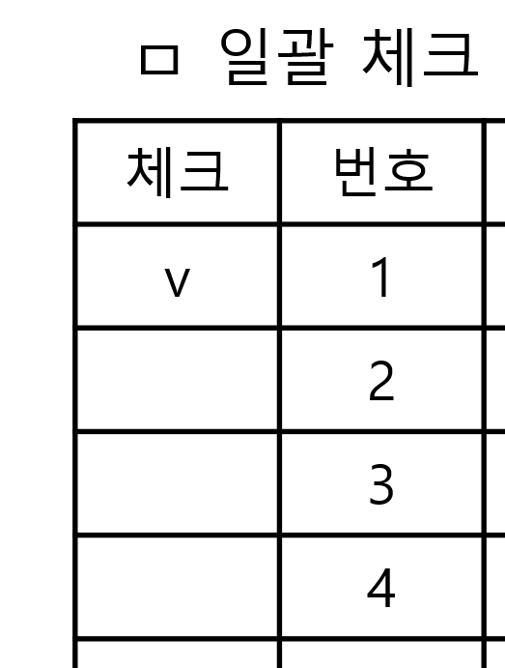
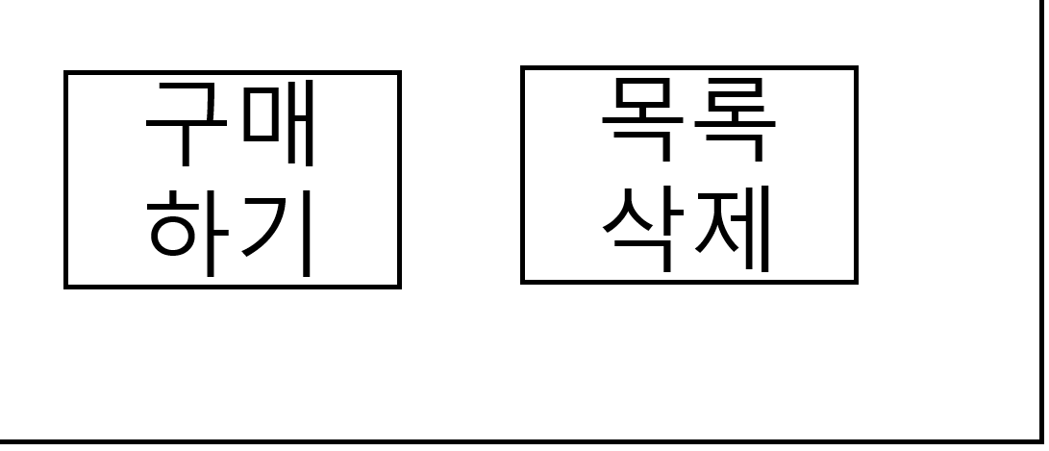
장바구니 관리
1
클릭 시 체크한 목록에 대하여 구매페이지로 이동
체크한 목록을 삭제
2
1
2

Slide 30
홈>상품 검색
상품구매
상품검색 장바구니 배송조회 마이페이지 문의사항
1
구매할 상품 정보들을 표시
결제할 금액 표시
배송 관련 정보 입력
회원정보와 동일 할 시 체크버튼으로 일괄 입력
결제
상품구매
2
3
1
번호 | 상품번호 | 상품 종류 | 상품 정보 | 상품 금액
1 | 12311 | 그릇 | 거북이 그림 그릇 | \10,000
2 | 1232342 | 액자 | 겨울풍경 (23x23cm) | \30,000
3 | 12316 | 옷걸이 | 스텐 옷걸이 | \10,000
4
5
2
최종결제금액
일반구매
진열판매
1달
2달
임의 입력 :
물품 금액
택배비
결제금액
물품 금액(선입금 50%)
택배비
결제금액
50,000 +
3,000 =
53,000
50,000 2,5000 +
3,000 =
53,000
회원정보와 동일
3
받으시는 분 | 이용주
주소 | 대전시 유성구 하기동 ……..
휴대전화 | 010-3333-4444
요구사항 | 부재시에 경비실에 맡겨주세요!
결제

Slide 31
홈>관리페이지>상품관리
결제
상품검색 장바구니 배송조회 마이페이지 문의사항
결제
물품 금액
택배비
결제금액
50,000 +
3,000 =
53,000
1
결제를 하게되면
결제 금액과 입금해야할
계좌번호가 출력
1
금액 53,000원을
농협 302-0511-4447-81 (예금주 : 이용주)로 입금해주시면 됩니다.
입금이 확인되면 배송 대기상태로 바뀝니다.

Slide 33
홈>관리페이지>상품관리
배송목록조회
상품검색 장바구니 배송조회 마이페이지 문의사항
서브 탭
배송조회
최근 본 상품 1
번호 | 구매일 | 상품 정보 | 송장번호 | 주문 금액 | 배송 상태
1 | 17.02.03 | 거북이 그림 그릇 외 2종 | 12321445654 | \10,000 | 배송 완료
2 | 17.03.20 | 거북이 그림 | 12321445652 | \11,00 | 배송 중
3
4
5
6
7
8
9
10
1
2
최근 본 상품 2
1
택배사 배송조회 페이지로 이동
최근 본 상품 3
2
현재 배송상태를 보여준다.
◁1 2 3 4 5 ▶

Slide 34
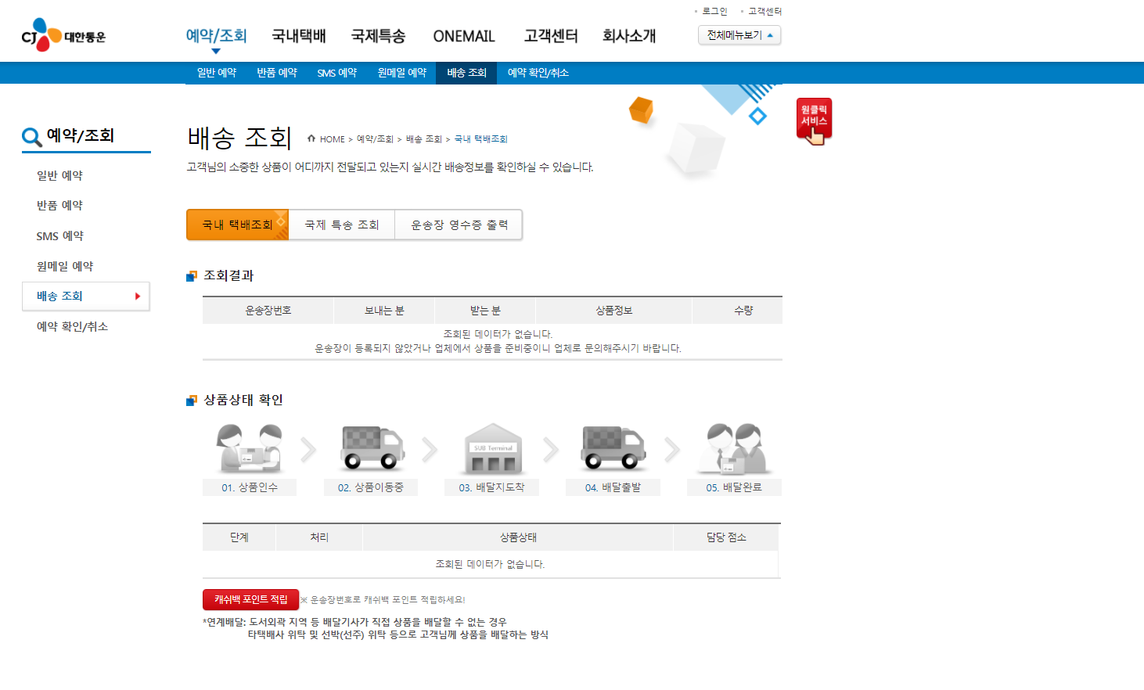
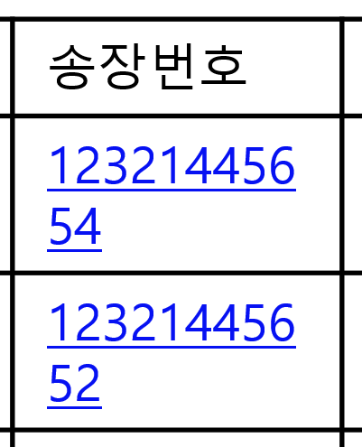
배송목록
상세 조회
1
송장 번호 클릭 시,
1
택배사의 배송내역을 조회

Slide 35
마이 페이지
내 정보 조회
내 정보 관리
주문 내역 조회

Slide 36
홈>관리페이지>상품관리
내 정보 조회
(내 관리)
상품검색 장바구니 배송조회 마이페이지 문의사항
서브 탭
사진
내 주문내역
최근 본 상품 1
번호 | 주문일시 | 품명 | 배송 결과
1 | 17.01.24 | 거북이 모양 그릇 외 2 | O
2 | 17.01.28 | 해바라기 모작 | O
3 | 17.02.21 | 거북이 모양 그릇 외 2 | 배송중
4 | 17.02.21 | 거북이 모양 그릇 외 2 | 배송중
5 | 17.02.21 | 거북이 모양 그릇 외 2 | 배송중
최근 본 상품 2
1
◁1 2 3 4 5 ▶
크게보기
회원번호 | 353212315
닉네임 | 홍길동
생년월일 | 940515
주소 | 기스.
전화번호 | 5.15
회원등급 | DIAMOND
1
회원 상세정보 나열
최근 본 상품 3
2
회원 정보 수정으로 이동
2
수정

Slide 37
홈>관리페이지>상품관리
내 정보 관리
상품검색 장바구니 배송조회 마이페이지 문의사항
서브 탭
최근 본 상품 1
최근 본 상품 2
1
+
x
2
회원번호 | 353212315
닉네임 | 홍길동
생년월일 | 940515
주소 | 대전시 유성구 하기동 옥타브PC
전화번호 | 010-3434-5656
회원등급 | DIAMOND
1
회원 사진 추가 및 삭제
최근 본 상품 3
2
회원정보를 수정이 가능
3
수정내용 적용
3
적용
4
수정 취소
4
※ 회원 등급, 닉네임 수정 불가
취소

Slide 38
홈>관리페이지>상품관리
주문 내역 조회
상품검색 장바구니 배송조회 마이페이지 문의사항
서브 탭
뒤로
최근 본 상품 1
주문내역 조회
번호 | 주문일시 | 품명 | 배송 결과 | 선택ㅁ
1 | 17.01.24 | 거북이 모양 그릇 외 2 | O | v
2 | 17.01.28 | 해바라기 모작 | O
3 | 17.02.21 | 거북이 모양 그릇 외 2 | 배송중
4 | 17.02.21 | 거북이 모양 그릇 외 2 | 배송중
5 | 17.02.21 | 거북이 모양 그릇 외 2 | 배송중
6
7
8
9
10
최근 본 상품 2
최근 본 상품 3
◁1 2 3 4 5 ▶

Slide 39
문의사항 등록
문의사항
상세조회
문의사항
수정
문의사항
문의사항 목록조회

Slide 40
홈>관리페이지>상품관리
문의사항
목록조회
상품검색 장바구니 배송조회 마이페이지 문의사항
서브 탭
문의사항
최근 본 상품 1
전체보기 | 일반 | 배송 | 제목
1
2
4
번호 | 구분 | 제목 | 작성자 | 등록일 | 답변
1 | 일반 | 입금을 했는데 배송 상태가 안됬어요!! | 정글 | 17.04.20 | Yse!
2 | 배송 | 그릇이 깨져서 왔어요!! | 가렌 | 17.04.16 | Yse
3 | 환불 | 그릇이 예상보다 작아서 반품하고싶어요!! | 블루 | 17.03.20 | No
4
5
6
7
8
9
10
최근 본 상품 2
1
문의사항 리스트를 표로 나열
2
문의에 따라 카테고리가 분류
3
문의 카테고리별로 검색 가능
4
관리자가 답변을 작성 시 표시됨
문의사항 등록페이지로 이동
최근 본 상품 3
5
3
구분 |  | 검색
5
◁1 2 3 4 5 ▶

Slide 41
홈>관리페이지>상품관리
문의사항
상세조회
상품검색 장바구니 배송조회 마이페이지 문의사항
서브 탭
1
문의사항
최근 본 상품 1
분류 | 배송 | 제목 | 입금을 했는데 배송 상태가 안 됐어요!! | 작성자 | 정글 | 등록일 | 17.04.20
입금을 어제 했는데 배송이 않됬네요 .. ㅠㅠ
2
사진2
사진3
사진1
최근 본 상품 2
답변
3
1
사용자 문의사항
문제점 사진, 클릭시 확대됨
관리자의 답변
본인이 작성한 글일 경우 수정페이지로 이동
클릭 시 문의사항 목록페이지로 이동
2
분류 | 배송 | 제목 | Re) 입금을 했는데 배송 상태가 안 됐어요!! | 작성자 | 관리자 | 등록일 | 17.04.20
입금이 방금 확인되서, 바로 보내드릴게요!
3
최근 본 상품 3
4
5
4
5
수정
뒤로

Slide 42
홈>관리페이지>상품관리
문의사항등록
상품검색 장바구니 배송조회 마이페이지 문의사항
서브 탭
문의사항
최근 본 상품 1
1
질문의 카테고리를 지정 가능
제품 사진 추가
제품 사진 삭제
문의사항을 등록하고, 문의사항 목록페이지로 이동
분류 | 배송 | 제목 | 입금을 했는데 배송 상태가 안 됐어요!! | 작성자 | 정글 | 등록일 | 17.04.20
입금을 어제 했는데 배송이 않됬네요 .. ㅠㅠ
1
2
3
4
최근 본 상품 2
최근 본 상품 3
사진
사진
사진
2
3
4
+
x

Slide 43
홈>관리페이지>상품관리
문의사항수정
상품검색 장바구니 배송조회 마이페이지 문의사항
1
제품 사진 추가
제품 사진 삭제
서브 탭
2
문의사항
최근 본 상품 1
분류 | 배송 | 제목 | 입금을 했는데 배송 상태가 안 됐어요!! | 작성자 | 정글 | 등록일 | 17.04.20
입금을 어제 했는데 배송이 않됬네요 .. ㅠㅠ
최근 본 상품 2
최근 본 상품 3
사진
사진
사진
1
2
+
x
취소

Slide 44
관리자

Slide 45
상품 관리
상품
목록 조회
상품
상세 조회
상품
품질 관리

Slide 46
상품 목록 조회
홈>관리페이지>상품관리
상품검색 주문관리 배송관리 회원관리 문의사항
서브 탭
2
상품 검색 :
상품 종류 | 판매 / 대리 판매
상품 등록일 | xxxx년 xx월 xx일
판매 상태 | 판매중 판매완료
최근 본 상품 1
최근 본 상품 2
관리번호 | 판매자 | 상품 종류 | 상품번호 | 상품 명 | 등록일
1 | 홍길동 | 그릇 | 1 | 아기자기 그릇 | 2017.03.09
2
3
4
5
6
7
8
9
3
1
최근 본 상품 순으로 이미지 나열
이름으로 상품 검색
선택시 상품 조회로 이동
2
최근 본 상품 3
3
◁1 2 3 4 5 ▶

Slide 47
홈>관리페이지>상품관리
상품 상세 조회
상품검색 주문관리 배송관리 회원관리 문의사항
1
제품 사진 (클릭시 확대)
제품 상세정보 출력
상품 구매 페이지로 이동
상품 수정 페이지로 이동
서브 탭
1
2
제품 사진
제품 사진2
제품 사진3
3
최근 본 상품 1
4
제품 사진4
제품 사진5
최근 본 상품 2
3
*진열 판매가능(최대 2달)
구매
2
상품번호 | 11164463413
상품명 | 아기자기 강아지 그릇
상품품질 | 8/10
세부 사항 | 기스.
등록일 | 5.15
판매기간 | 30
희망가격 | \10,000
판매자명 | 홍길동
최근 본 상품 3
4
수정
◁1 2 3 4 5 ▶

Slide 48
홈>관리페이지>상품관리
상품 품질 관리
상품검색 주문관리 배송관리 회원관리 문의사항
1
제품 사진 추가
제품 사진 삭제
수정 내용 저장
상품 삭제
서브 탭
4
3
2
제품 사진2
제품 사진3
3
최근 본 상품 1
4
+
x
+
x
제품 사진4
제품 사진5
최근 본 상품 2
+
x
+
x
1
2
+
x
관리자
상품번호 | 11164463413 |
상품명 | 아기자기 강아지 그릇
상품품질 | 관리자 평가 항목
세부 사항 | 관리자 평가 항목
등록일 | 5.15
판매기간 | 30
희망가격 | \10,000
판매자명 | 홍길동
최근 본 상품 3
3
수정
4
4
삭제
◁1 2 3 4 5 ▶

Slide 49
배송 내역
수정
배송관리
배송 목록 조회

Slide 50

홈>관리페이지>상품관리
배송 목록 조회
상품검색 주문관리 배송관리 회원관리 문의사항
서브 탭
최근 본 상품 1
배송 관리
번호 | 거래일 | 구매자 | 판매자 | 상품 정보 | 주문 금액 | 배송 상태
1 | 17.02.03 | 홍길동 | 김민수 | 거북이 그림 그릇 | \10,000 | 배송 중
2
3
4
5
6
7
8
9
10
2
1
3
최근 본 상품 2
1
클릭 시 구매 상품으로 이동
최근 본 상품 3
2
해당 사용자 정보로 이동
3
배송 상태를 변경 가능
◁1 2 3 4 5 ▶

Slide 51
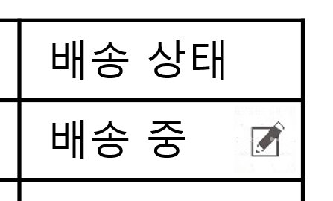
배송 내역 수정
클릭 시 관리자가
배송 상태 변경 가능
배송 대기
배송 중
(송장번호 : )
배송 완료

Slide 52
회원관리
회원 목록 조회
회원 상세 조회
회원정보 관리

Slide 53
회원 목록 조회
홈>관리페이지>상품관리
상품검색 주문관리 배송관리 회원관리 문의사항
서브 탭
1
닉네임 :
가입일 :
가입번호 :
최근 본 상품 1
2
3
최근 본 상품 2
회원번호 | 닉네임 | 등급 | 가입일 | 전화번호 | 주소
1 | 홍길동 | DIAMOND | 17.02.30 |  | 대전시....
2
3
4
5
6
7
8
9
4
1
닉네임 순으로 검색
가입일(년,월,일 순) 검색
회원 조회로 이동
회원 조회로 이동
2
최근 본 상품 3
3
4
◁1 2 3 4 5 ▶

Slide 54
홈>관리페이지>상품관리
회원
상세 조회
상품검색 주문관리 배송관리 회원관리 문의사항
서브 탭
내 주문내역
최근 본 상품 1
번호 | 주문일시 | 품명 | 배송 결과 | 구매 유형
1 | 17.01.24 | 거북이 모양 그릇 외 2 | O | 구매
2 | 17.01.28 | 해바라기 모작 | O | 진열판매 (납부완료)
3 | 17.02.21 | 거북이 모양 그릇 외 2 | 배송중 | 진열판매 (1달 남음)
4 | 17.02.21 | 거북이 모양 그릇 외 2 | 배송중 | 진열판매 (1달 남음)
5 | 17.02.21 | 거북이 모양 그릇 외 2 | 배송중 | 구매
최근 본 상품 2
회원번호 | 353212315
닉네임 | 홍길동
생년월일 | 940515
주소 | 기스.
전화번호 | 5.15
회원등급 | DIAMOND
◁1 2 3 4 5 ▶
최근 본 상품 3
1
회원 정보 수정으로 이동
1
수정

Slide 55
홈>관리페이지>상품관리
회원정보
관리
상품검색 주문관리 배송관리 회원관리 문의사항
서브 탭
최근 본 상품 1
최근 본 상품 2
+
x
회원번호 | 353212315
닉네임 | 홍길동
생년월일 | 940515
주소 | 기스.
전화번호 | 5.15
회원등급 | DIAMOND
1
관리자는 추가적으로 회원 등급을
수정이 가능하다.
최근 본 상품 3
1
적용
취소

Slide 56
문의사항
목록 조회
문의사항
목록 상세 조회
답변 작성
문의사항

Slide 57
홈>관리페이지>상품관리
문의사항
목록조회
상품검색 주문관리 배송관리 회원관리 문의사항
서브 탭
문의사항
최근 본 상품 1
전체보기 | 일반 | 배송 | 제목
1
2
4
번호 | 구분 | 제목 | 작성자 | 등록일 | 답변
1 | 일반 | 입금을 했는데 배송 상태가 안됬어요!! | 정글 | 17.04.20 | Yse!
2 | 배송 | 그릇이 깨져서 왔어요!! | 가렌 | 17.04.16 | Yse
3 | 환불 | 그릇이 예상보다 작아서 반품하고싶어요!! | 블루 | 17.03.20 | No
4
5
6
7
8
9
10
최근 본 상품 2
1
문의사항 리스트를 표로 나열
문의에 따라 카테고리가 분류
문의 카테고리별로 검색 가능
관리자가 답변을 작성 시 표시됨
문의사항 등록페이지로 이동
2
3
4
최근 본 상품 3
5
3
구분 |  | 검색
5
◁1 2 3 4 5 ▶

Slide 58
홈>관리페이지>상품관리
문의사항
상세조회
상품검색 주문관리 배송관리 회원관리 문의사항
서브 탭
1
문의사항
최근 본 상품 1
분류 | 배송 | 제목 | 입금을 했는데 배송 상태가 안 됐어요!! | 작성자 | 정글 | 등록일 | 17.04.20
입금을 어제 했는데 배송이 않됬네요 .. ㅠㅠ
2
사진2
사진3
사진1
최근 본 상품 2
1
사용자 문의사항
문제점 사진, 클릭시 확대됨
관리자의 답변등록 페이지로 이동
클릭 시 문의사항 목록페이지로 이동
2
3
최근 본 상품 3
4
3
4
답변
뒤로

Slide 59
홈>관리페이지>상품관리
답변작성
상품검색 주문관리 배송관리 회원관리 문의사항
서브 탭
1
문의사항
최근 본 상품 1
분류 | 배송 | 제목 | 입금을 했는데 배송 상태가 안 됐어요!! | 작성자 | 정글 | 등록일 | 17.04.20
입금을 어제 했는데 배송이 않됬네요 .. ㅠㅠ
2
사진2
사진3
사진1
최근 본 상품 2
답변
사용자 문의사항
문제점 사진, 클릭시 확대됨
관리자의 답변 작성 가능
답변 등록 후 문의사항 목록페이지로 이동
클릭 시 문의사항 목록페이지로 이동
3
1
2
분류 | 배송 | 제목 | Re) 입금을 했는데 배송 상태가 안 됐어요!! | 작성자 | 관리자 | 등록일 | 17.04.20
입금이 방금 확인되서, 바로 보내드릴게요!
3
최근 본 상품 3
4
5
4
5
등록
취소

Slide 60
홈>관리페이지>상품관리
답변작성
상품검색 주문관리 배송관리 회원관리 문의사항
서브 탭
1
문의사항
최근 본 상품 1
분류 | 배송 | 제목 | 입금을 했는데 배송 상태가 안 됐어요!! | 작성자 | 정글 | 등록일 | 17.04.20
입금을 어제 했는데 배송이 않됬네요 .. ㅠㅠ
2
사진2
사진3
사진1
최근 본 상품 2
답변
3
분류 | 배송 | 제목 | Re) 입금을 했는데 배송 상태가 안 됐어요!! | 작성자 | 관리자 | 등록일 | 17.04.20
입금이 방금 확인되서, 바로 보내드릴게요!
최근 본 상품 3
답변수정
뒤로

